Slide 1
HOME
Este projeto visa realizar uma análise aprofundada dos dados de crimes fornecidos pelo Seattle Police Department (SPD). Através da exploração e visualização desses dados, é possível identificar padrões de criminalidade, tendências sazonais, áreas de alta incidência de crimes e outros insights relevantes que podem apoiar políticas públicas e estratégias de segurança.
### Objetivos Principais:
- Analisar os dados de crimes por tipo, localização e tempo.
- Identificar tendências de criminalidade e variações sazonais.
- Visualizar áreas de alta incidência de crimes para orientar estratégias de policiamento.
### Tecnologias Utilizadas:
- **Linguagens e Ferramentas:** Python, Pandas, Matplotlib, Folium e Scikit-learn.
### Fonte de Dados:
- Dados históricos do SPD, disponíveis em fontes públicas como o [Seattle Open Data Portal](https://data.seattle.gov/Public-Safety/SPD-Crime-Data-2008-Present/tazs-3rd5/about_data).

Slide 2
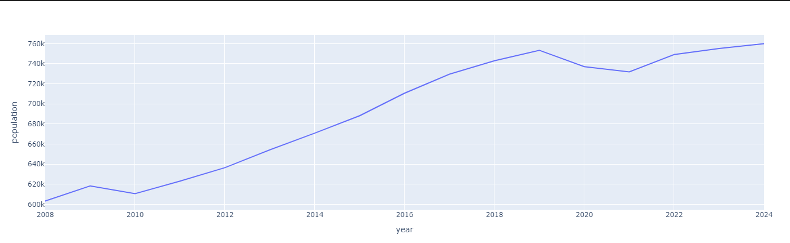
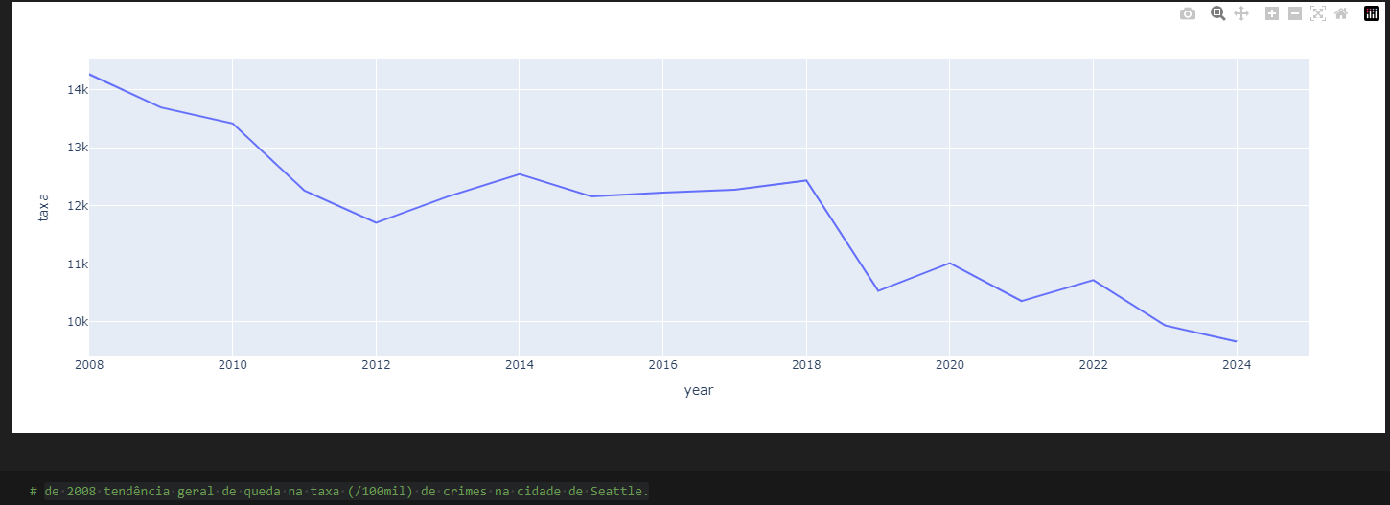
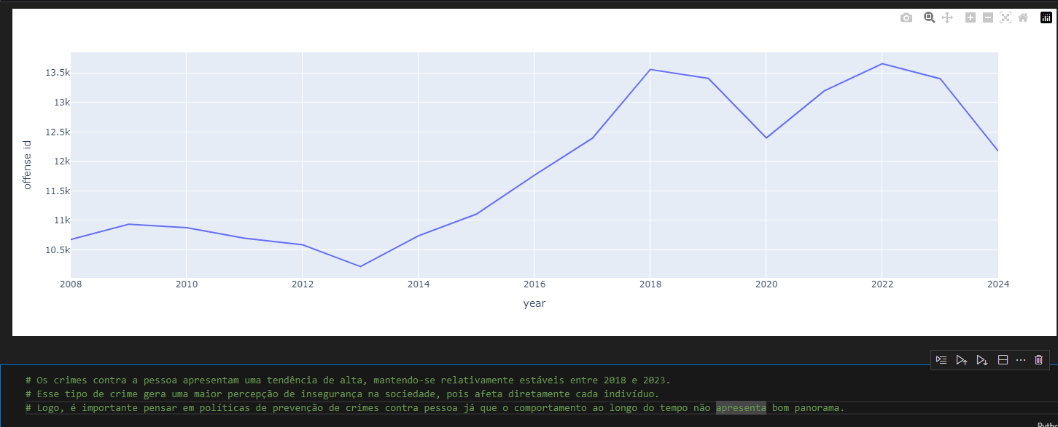
1.1
#### O número de crimes em Seattle aumenta conforme a população cresce?
CRESCIMENTO POPULACIONAL DE SEATTLE
Tendencia crimes (geral)
# selecionar dados (amostra) de 2017 até 2024 => tamanho da população com variação de aproximadamente 3,5%
Radioitem: propriedade/pessoa | nibrs A ou B
Observações (texto)

Slide 3
3
#### Certas categorias de crime (propriedade, pessoa e sociedade) são mais frequentes?
Mostrar gráficos
# PROPERTY (67,8%) | propriedade
# Inclui crimes contra a propriedade, como furto, roubo, arrombamento e vandalismo.
# A expressiva quantidade de ocorrências nessa categoria indica necessidade de medidas de prevenção específicas, como reforço na segurança (alarmes, câmeras, iluminação) e conscientização sobre proteção de bens.
# PERSON (16,1%) | pessoa
# Abrange crimes contra a pessoa, como agressão, homicídio e estupro.
# Embora em menor número, têm grande impacto na segurança individual e coletiva, requerendo estratégias direcionadas de proteção e resposta imediata.
# SOCIETY (8,4%) | sociedade
# Envolve infrações que afetam a ordem pública e a coletividade, a exemplo de porte ilegal de arma, tráfico de drogas, prostituição e crimes ambientais.
# Esse tipo de crime demanda políticas de controle social e intervenções específicas.
# ANY (7,6%) | qualquer
# Classificação genérica para casos em que não é possível determinar outro tipo de crime de forma mais precisa.
# Esse percentual também pode indicar necessidade de aprimorar os métodos de registro e categorização.

Slide 4
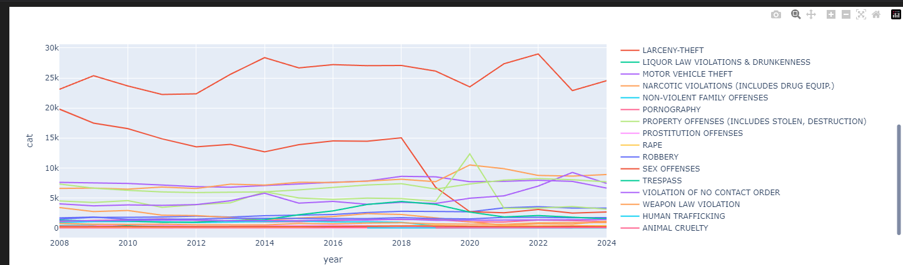
1.3
#### Tendência de crimes ao longo do tempo
# Com base nos dados apresentados, nota-se um crescimento contínuo nos índices de crimes violentos, como AGGRAVATED ASSAULT, RAPE, Homicídios e KIDNAPPING/ABDUCTION,
# bem como nos crimes contra a propriedade (especialmente BURGLARY, ARSON e MOTOR VEHICLE THEFT).
# Além disso, o ano de 2020 se mostra atípico, com um aumento de 200% em fraudes e extorsões em comparação ao período anterior,
# sugerindo forte influência das condições impostas pela pandemia.
# Em conjunto, esses fatores indicam uma tendência preocupante de intensificação da criminalidade
# e reforçam a necessidade de ações preventivas e de enfrentamento que considerem tanto os aspectos sociais e econômicos quanto a natureza específica de cada delito.

Slide 5
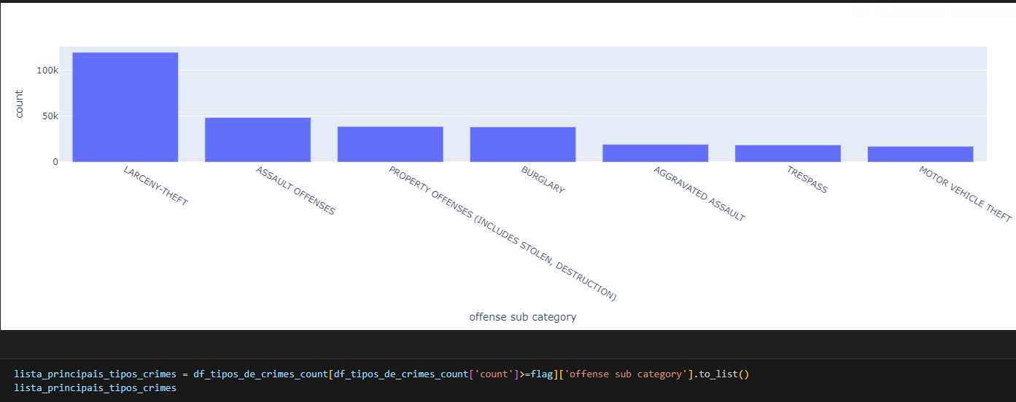
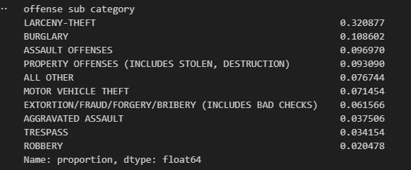
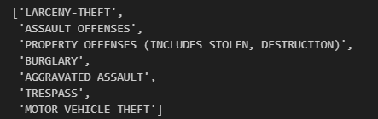
1.2
#### Quais os tipos de crimes em destaque?
Gráfico top10
# ~43% dos crimes se dividem em LARCENY-THEFT (32.1%) e BURGLARY (10.8%).
# LARCENY-THEFT: corresponde a quase 1/3 de todos os registros. Isso reforça a ideia de que crimes contra a propriedade são comuns no dataset.
## Inclui crimes de furto, geralmente sem uso de força ou violência direta contra a vítima (por exemplo, furtos em lojas, roubos de objetos em veículos destrancados, etc.).
# BURGLARY: corresponde a quase 11% dos casos, envolvendo invasão de imóveis (residências, estabelecimentos) para cometer furto ou outro delito.
## Também se enquadra em crimes contra a propriedade.

Slide 6
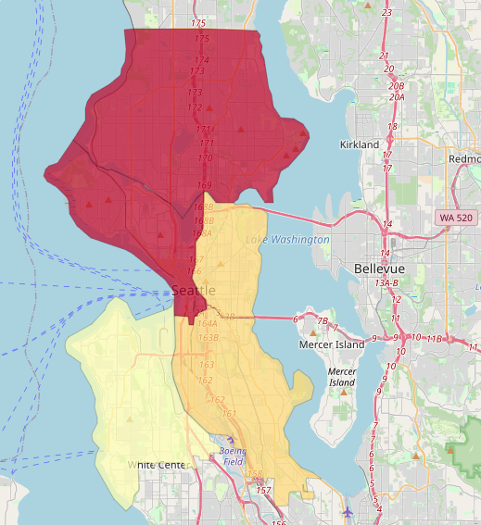
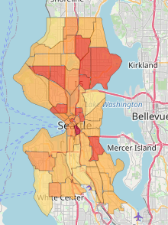
2
#### Existe áreas específicas de Seattle onde a concentração de crimes é consistentemente maior?
Demonstrar números em tabelas.
# As regiões Norte e Oeste (North e West) são as que mais concentram registros de crimes, o que indica que podem ser consideradas as áreas mais perigosas da cidade.
# Por outro lado, a região Sudoeste (Southwest) foi a que apresentou o menor número de ocorrências, sendo a mais segura no período analisado.
# Entre as áreas de patrulhamento (beats), o setor K3, localizado na região Oeste (West), foi o que registrou o maior número de crimes.
# As outras áreas de patrulhamento R2, Q3, U3 e U1, completam as cinco mais perigosas.

Slide 7
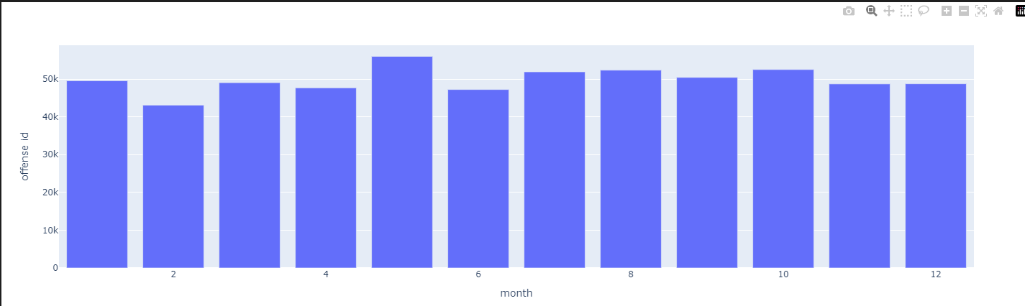
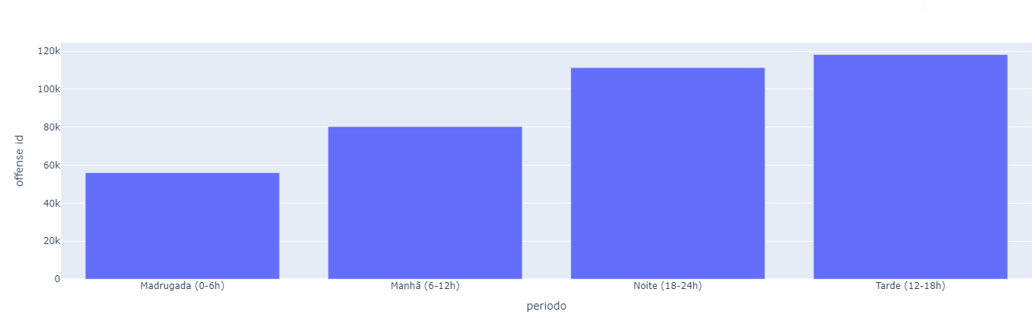
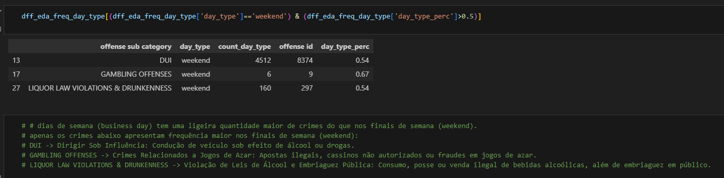
4
#### Sazonalidade: Alguns meses ou períodos do ano registram mais crimes do que outros?
#### Sazonalidade e planejamento de recursos
# A grande maior parte dos crimes ocorrem entre 12h e 0h (tarde e noite).
# Os crimes apresentam menor frequência na madrugada (0h - 6h) e pela manhã (6h - 12h).
# A distribuição de crimes para mês não apresenta diferenças que sejam expressivas para a análise.
# Não foram observadas variações significativas na distribuição dos dados ao longo dos meses do ano.
# Ao analisar a proporção de crimes por mês com value_counts(normalize=True), observamos que a variação entre o mês com mais ocorrências (maio – 8,8%) e o com menos (fevereiro – 7,4%)
# é inferior a 2 pontos percentuais. Essa pequena diferença não é suficiente para indicar uma tendência sazonal significativa,
# sugerindo uma distribuição relativamente homogênea ao longo do ano

